Slide 1
РАВАНДИ ТАТБИЌИ НИЗОМИ КРЕДИТИИ ТАЊСИЛОТ ДАР ДОНИШГОЊИ ДАВЛАТИИ ТИЉОРАТИ ТОЉИКИСТОН: МАРЊИЛАЊОИ АСОСЇ, ДАСТОВАРД ВА МУШКИЛОТ
ВАЗОРАТИ МАОРИФ ВА ИЛМИ ЉУМЊУРИИ ТОЉИКИСТОН
ДОНИШГОЊИ ДАВЛАТИИ ТИЉОРАТИ ТОЉИКИСТОН
Баромади ректори ДДТТ д.и.и., профессор Шарипов М.М.
ДУШАНБЕ – 2015

Slide 2
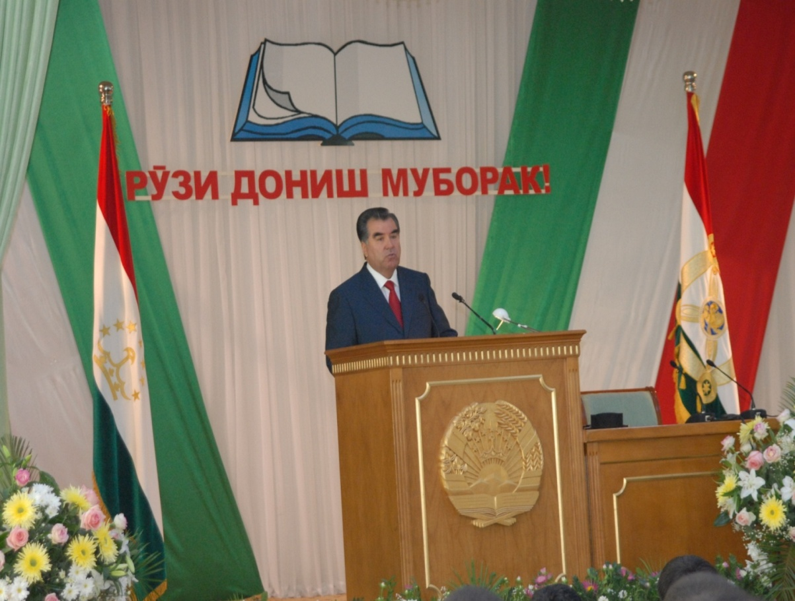
«Дар Донишгоњи давлатии тиљорати Тољикистон бо татбиќи низоми кредитї ба як ќатор дастовардњо ноил шудаанд. Дар давоми панљ соли охир дар донишгоњи мазкур дигаргунињои куллї ба миён омадаанд. Аз љумла робитаи донишгоњ ба муассисањои таълимии кишварњои хориљї вусъат ёфта, заминаи моддиву техники он хеле бењтар шудааст. Донишгоњ барои гузаштан ба низоми нав мутахассисони хориљиро љалб карда, њамзамон бо ин, барои таљрибаомўзии устодон дар дигар кишварњо имконият пайдо кардааст ва дар натиљаи љорї кардани низоми мазкур ба баланд гардидани сифати таълим муваффаќ шудааст». Эмомалї Рањмон (Аз суханронии Президенти Љумњурии Тољикистон Эмомалї Рањмон дар Рўзи дониш, санаи 01.09.2009 дар Донишгоњи давлатии тиљорат Тољикистон)
ДОНИШГОЊИ ДАВЛАТИИ ТИЉОРАТИ ТОЉИКИСТОН
ДУШАНБЕ – 2015

Slide 3
Асосњои њуќуќию меъёрии татбиќи низоми кредитии тањсилот дар ДДТТ
ДОНИШГОЊИ ДАВЛАТИИ ТИЉОРАТИ ТОЉИКИСТОН
Ќонуни Љумњурии Тољикистон «Дар бораи маориф» аз 22 июли соли 2013
Қонуни Ҷумҳурии Тоҷикистон «Дар бораи таҳсилоти олии касбӣ ва таҳсилоти касбии баъд аз муассисаи олии таълимӣ» аз 19 майи соли 2009
Консепсияи рушди таҳсилоти касбӣ дар Ҷумҳурии Тоҷикистон аз 1 ноябри соли 2006, № 484
Фармони Вазири маорифи Љумњурии Тољикистон «Доир ба гузариши макотиби олии Љумњурии Тољикистон ба низоми кредитии тањсилот аз 24.09.2004, №698
Низомнома «Оид ба ташкили љараёни таълим дар ДДТТ дар шароити низоми кредитии тањсилот» аз 03.09.2005
Литсензия оид ба њуќуќи пешбурди фаъолияти таълимї (2012) ва аккредитатсияи давлатї (2013)
Эъломияи Болония аз 19 июни соли 1999
ДУШАНБЕ – 2015

Slide 4
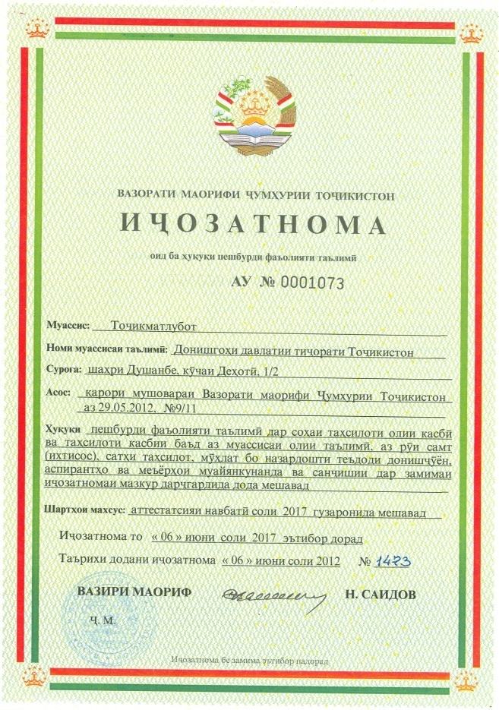
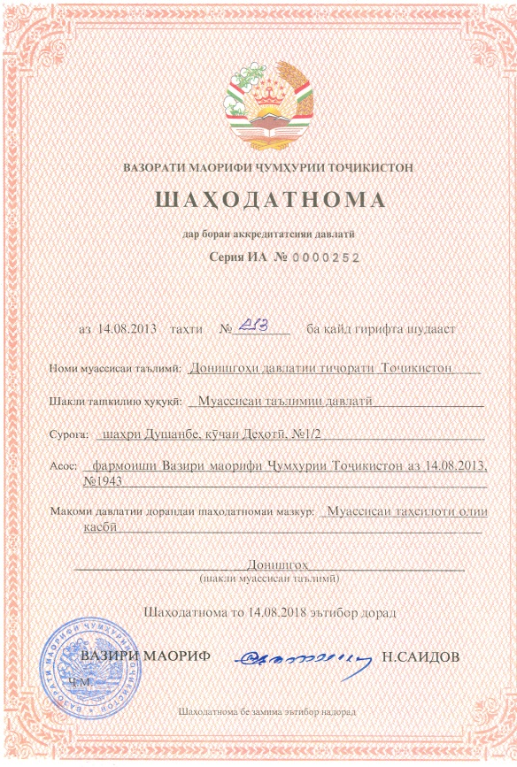
ДОНИШГОЊИ ДАВЛАТИИ ТИЉОРАТИ ТОЉИКИСТОН
ДУШАНБЕ – 2015

Slide 5
Марњилањои асосии татбиќи низоми кредитии тањсилот дар ДДТТ
ДОНИШГОЊИ ДАВЛАТИИ ТИЉОРАТИ ТОЉИКИСТОН
Марњилаи аввал - Омодагї ва татбиќи таљрибавии низоми кредитии тањсилот дар яке аз факултетњои донишгоњ (факултети «Иќтисодиёти љањон ва њуќуќ») – соли тањсили 2005 – 2006;
Марњилаи дуюм - Татбиќи низоми кредитии тањсилот дар факултетњои дигари шакли тањсили рўзонаи донишгоњ – солњои тањсили 2006 – 2007, 2007 – 2008;
Марњилаи сеюм - Омодагї ва татбиќи низоми кредитии тањсилот дар тамоми ихтисосњои шуъбаи ѓоибонаи донишгоњ – соли 2009 – 2010;
Марњилаи чорум - Такмили низоми кредитии тањсилот дар асоси натиљабардорї ва омўзиши таљрибаи пешќадам – аз соли тањсили 2010 – 2011 инљониб.
ДУШАНБЕ – 2015

Slide 6
Натиљањои ноилгардида дар марњилаи аввал
ДОНИШГОЊИ ДАВЛАТИИ ТИЉОРАТИ ТОЉИКИСТОН
Бо ќарори Шўрои олимон аз 27.12.2004, №3 аз љумлаи устодони Донишгоњ гурўњи корї оид ба татбиќи низоми кредитии тањсилот таъсис дода шуд;
Аз љониби устодон ва мутахассисони донишгоњ таљрибаи мактабњои олии давлатњои Аврупо љињати татбиќи низоми кредитии тањсилот омўхта шуда, мавриди истифода ќарор гирифтанд;
Санадњои меъёрию њуќуќї (низомномањо, стандартњои тањсилот, наќшањои таълими ихтисосњо, наќшањои фардии таълим, барномањои таълимї, роњнамои донишљў ва ѓайра) тањия ва тасдиќ гардиданд ;
Дар доираи лоињањои байналмилалї аз љониби устодони донишгоњ дастурњои таълимию методї оид ба татбиќи низоми кредитии тањсилот бо дарназардошти хусусиятњои миллї тањия ва нашр гардид ;
Семинару тренингњо барои устодону мутахассисони донишгоњ оид ба принсипњо ва услубњои татбиќи низоми кредитии тањсилот бо иштироки мутахассисони дохилї ва хориљї гузаронида шуданд;
Таѓйиротњои љузъи дар сохтори донишгоњ вобаста ба талаботи низоми кредитии тањсилот ба амал омад;
Дар факултети «Иќтисодиёти љањон ва њуќуќ» офиси баќайдгиранда ташкил карда шуда бо таљњизоти зарурї таъмин карда шуд.
Дар курсњои аввали факултети «Иќтисодиёти љањон ва њуќуќ» низоми кредитии тањсилот дар амал татбиќ карда шуд;
ДУШАНБЕ – 2015

Slide 7
Лоињањои байналмилалии амалигардида дар марњилаи аввал
ДОНИШГОЊИ ДАВЛАТИИ ТИЉОРАТИ ТОЉИКИСТОН
Лоињаи «Омодагї ва татбиќи технологияи кредитии таълим дар раванди таълим», (2004); њамоњангсози лоиња дотсент Сангинов Н. С.;
Лоињаи «Омўзонидани раёсат ва њайати профессорону устодони муассисањои тањсилоти олии касбї бо услуби татбиќи низоми кредитии тањсилот», (2005 - 2006); њамоњангсози лоиња дотсент Сангинов Н. С.;
Лоињаи «Эътирофи квалификатсия ба воситаи ворид намудани Низоми Аврупоии интиќоли кредитњо (ECTS)», (2005 - 2006) њамоњангсози лоиња профессор Њабибов С.Њ.
ДУШАНБЕ – 2015

Slide 8
Натиљањои ноилгардида дар марњилаи дуюм
ДОНИШГОЊИ ДАВЛАТИИ ТИЉОРАТИ ТОЉИКИСТОН
Дар асоси таљрибаи факултети «Иќтисодиёти љањон ва њуќуќ» факултетњои «Иќтисодиёт ва менељмент», «Умури бонкї» ва «Тиљорат ва гумрук» ба низоми кредитии тањсилот гузаронида шуд;
Офиси баќайдгиранда ба Маркази баќайдгирї ва машварати донишгоњ табдил дода шуд;
Барномаи автоматикунонии раванди таълим - Access тањия ва татбиќ карда шуд ;
Бо маќсади таъмини бањогузории объективона ќабули рейтингњои фосилавї ва имтињонњои љамъбастї аз фанњои омухташаванда, бо истифодаи тестњои комбиниронидашуда ба роњ монда шуд ;
Комплексњои таълимї – методї, китобњои дарсї ва дастурњои методї љињати иљрои кори мустаќилонаи донишљўён, дар шакли чопї ва электронї тањия ва нашр гардиданд ;
Бо маќсади таъмини назорати босифати иљрои корњои мустаќилонаи донишљўён бо роњбарии устод (КМРУ) соатњои барои ин амал људошуда ба љадвали дарсї ворид карда шуданд;
Шуъбањои «Мониторинг ва идораи сифати таълим», «Таљрибаомўзї ва карера» таъсис дода шуданд;
Аз љониби устодони донишгоњ трененгу семинарњои омўзишї барои устодону мутахассисони донишгоњњои дигар дар мавзўи «Асосњои низоми кредитии тањсилот» гузаронида шуданд.
ДУШАНБЕ – 2015

Slide 9
Лоињањои байналмилалии амалигардида дар марњилаи дуюм
ДОНИШГОЊИ ДАВЛАТИИ ТИЉОРАТИ ТОЉИКИСТОН
Лоињаи «Таъминоти кадрї, техникї ва таълимї-методии низоми кредитии тањсилот», (2008) њамоњангсози лоиња дотсент Сангинов Н. С.;
Лоињаи муштараки Иттињоди Аврупо/ Темпус «Идоракунии мактаби олї» - «Помир», (2007-2008) њамоњангсози лоиња профессор Њабибов С.Њ.;
ДУШАНБЕ – 2015

Slide 10
Натиљањои ноилгардида дар марњилаи сеюм
ДОНИШГОЊИ ДАВЛАТИИ ТИЉОРАТИ ТОЉИКИСТОН
Натиљањои татбиќи низоми кредитии тањсилот тањлил карда шуда, дар љаласањои Шўроњои олимони донишгоњ мавриди баррасї ва муњокима ќарор гирифт, љињати рафъи камбудињои љойдошта ќарорњои мушаххас ќабул карда шуд;
Донишљўёни шакли тањсили ѓоибонаи донишгоњ низ ба низоми кредитии тањсилот гузаронида шуданд;
Китобхонаи электронї ба миќдори 60 љойи нишаст мавриди истифода ќарор гирифта, бо зиёда аз 28 њазор номгўи китобу дастурњои таълимї дар шакли электронї таъмин карда шуд;
Маркази тестї таъсис дода шуда, бо 100 адад компютерњои њозиразамон, диопроектор ва тахтаи электронї таљњизонида шуд;
Бо маќсади васеъ гардонидани ѓунљоиши хотирот ва имконияти дарбаргирии раванди пурраи таълим барномаи нави автоматикунонии раванди таълим - Alfa Express тањия шуда ба истифода дода шуд;
Бо маќсади таъмини шафофияти раванди имтињонгирї, ќабули имтињонњои љамъбастї тавассути компютерњо бо иштироки њайати комиссия дар маркази тестї ба роњ монда шуд.
ДУШАНБЕ – 2015

Slide 11
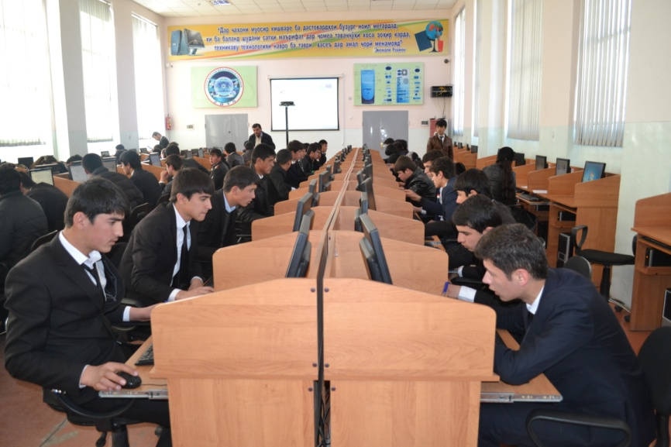
ДОНИШГОЊИ ДАВЛАТИИ ТИЉОРАТИ ТОЉИКИСТОН
Маркази тестї
ДУШАНБЕ – 2015

Slide 12
ДОНИШГОЊИ ДАВЛАТИИ ТИЉОРАТИ ТОЉИКИСТОН
ДУШАНБЕ – 2015

Slide 13
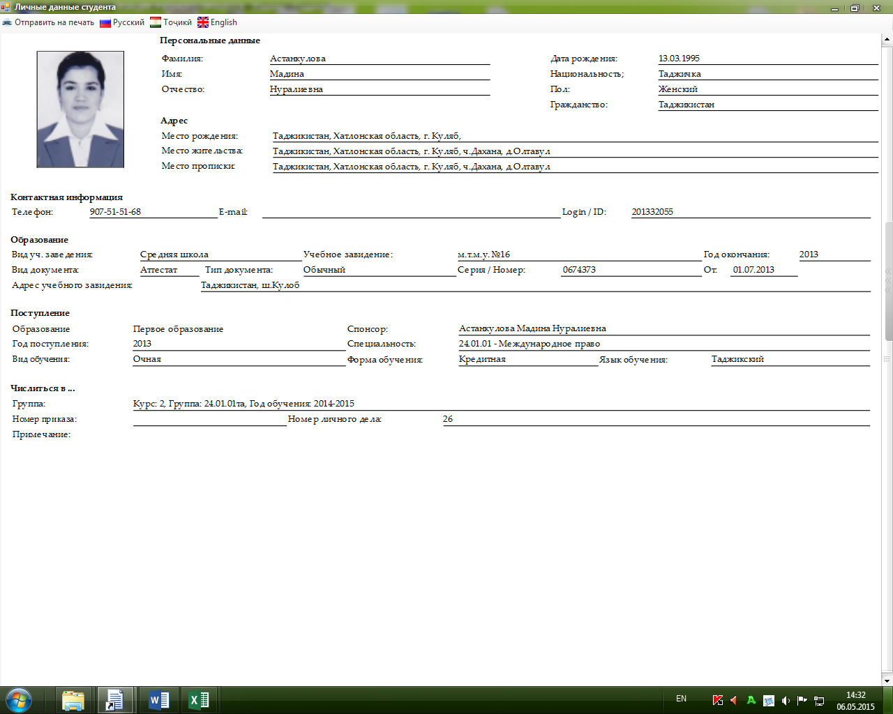
ДОНИШГОЊИ ДАВЛАТИИ ТИЉОРАТИ ТОЉИКИСТОН
англисї
28 августа 04/157
ДУШАНБЕ – 2015

Slide 14
ДОНИШГОЊИ ДАВЛАТИИ ТИЉОРАТИ ТОЉИКИСТОН
ДУШАНБЕ – 2015

Slide 15
ДОНИШГОЊИ ДАВЛАТИИ ТИЉОРАТИ ТОЉИКИСТОН
Слайди 14
ДУШАНБЕ – 2015

Slide 16
ДОНИШГОЊИ ДАВЛАТИИ ТИЉОРАТИ ТОЉИКИСТОН
ДОНИШГОҲИ ДАВЛАТИИ ТИҶОРАТИ ТОҶИКИСТОН
Т Р А Н С К Р И П Т (Маълумотномаи академӣ)
№ ______ аз "____"____________________2015c.
 |  | Ному насаб | Меҳровари Саид |  |  |  | ID донишҷӯ |  |  | 201223021
 |  | Ихтисос | 25.01.04 - Молия ва қарз |  |  |  | Бахш - Гуруҳ |  |  | 3 - 25.01.04тг
 |  | Факулта | Факултаи "Умури бонкӣ" |  |  |  | Шӯъба
Бахш | Сем. | Гуруҳ | Фан | Р1 | Р2 | Имтиҳон | Ҳамагӣ | Баҳо | Трад. оц. | Балл | Кредит | Кред. азхуд. | Компонент
1 | 1 | 25.01.04тг | Варзиш | 75 | 78 | 78 | 77,25 | B- | 4 | 2,67 |  |  | Ҳатмӣ
1 | 1 | 25.01.04тг | Забони англисӣ | 50 | 58 | 47 | 50,5 | D | 3 | 1 | 4 | 4 | Ҳатмӣ
1 | 1 | 25.01.04тг | Забони тоҷикӣ ва маданияти нутқ | 76 | 100 | 75 | 81,5 | B | 4 | 3 | 4 | 4 | Ҳатмӣ
1 | 1 | 25.01.04тг | Математикаи олӣ | 55 | 60 | 55 | 56,25 | D+ | 3 | 1,33 | 6 | 6 | Ҳатмӣ
1 | 1 | 25.01.04тг | Мудофиаи шаҳрвандӣ ва бехатарии фаъолияти ҳаёт | 66 | 75 | 75 | 72,75 | C+ | 3 | 2,33 | 2 | 2 | Ҳатмӣ
1 | 1 | 25.01.04тг | Психологияи касбӣ | 67 | 52 | 62 | 60,75 | C- | 3 | 1,67 | 2 | 2 | Ҳатмӣ
1 | 1 | 25.01.04тг | Сиёсатшиносӣ | 75 | 90 | 68 | 75,25 | B- | 4 | 2,67 | 4 | 4 | Ҳатмӣ
1 | 1 | 25.01.04тг | Таърихи халқи тоҷик | 85 | 88 | 71 | 78,75 | B- | 4 | 2,67 | 4 | 4 | Ҳатмӣ
1 | 1 | 25.01.04тг | Экология | 53 | 72 | 53 | 57,75 | D+ | 3 | 1,33 | 2 | 2 | Ҳатмӣ
1 | 1 | 25.01.04тг | Ҳуқуқшиносӣ | 91 | 80 | 79 | 82,25 | B | 4 | 3 | 2 | 2 | Ҳатмӣ
1 | 1 | 25.01.04тг | Муқаддимаи ихтисос ва асосҳои тадқиқоти илмӣ | 90 | 90 | 77 | 83,5 | B | 4 | 3 | 4 | 4 | Интихобӣ
1 | 2 | 25.01.04тг | Варзиш | 72 | 73 | 75 | 73,75 | C+ | 3 | 2,33 |  |  | Ҳатмӣ
1 | 2 | 25.01.04тг | Географияи Тоҷикистон ва асосҳои демографии он | 70 | 88 | 79 | 79 | B- | 4 | 2,67 | 2 | 2 | Ҳатмӣ
1 | 2 | 25.01.04тг | Забони англисӣ | 60 | 51 | 49 | 52,25 | D | 3 | 1 | 4 | 4 | Ҳатмӣ
2 | 3 | 25.01.04тг | Менеҷмент | 83 | 83 | 92 | 87,5 | B+ | 4 | 3,33 | 4 | 4 | Ҳатмӣ
2 | 3 | 25.01.04тг | Микроиқтисод | 95 | 92 | 92 | 92,75 | A- | 5 | 3,67 | 4 | 4 | Ҳатмӣ
2 | 3 | 25.01.04тг | Молия, гардиши пул ва қарз | 90 | 92 | 92 | 91,5 | A- | 5 | 3,67 | 6 | 6 | Ҳатмӣ
 |  |  |  |  | Сем. | Балл | Кредит |  | Зар.кред. |  | GPA
 |  |  |  |  | 1 | 74 | 34 |  | 34 |  | 2,18
 |  |  |  |  | 2 | 75,38 | 36 |  | 36 |  | 2,09
 |  |  |  |  | 3 | 122,04 | 36 |  | 36 |  | 3,39
 |  |  |  |  | Ҳамагӣ кредитҳо азхуд карда шуданд |  |  |  | 178
 |  |  |  |  | Аз он ҷумла: Ҳатмӣ |  |  |  | 142
ДУШАНБЕ – 2015

Slide 17
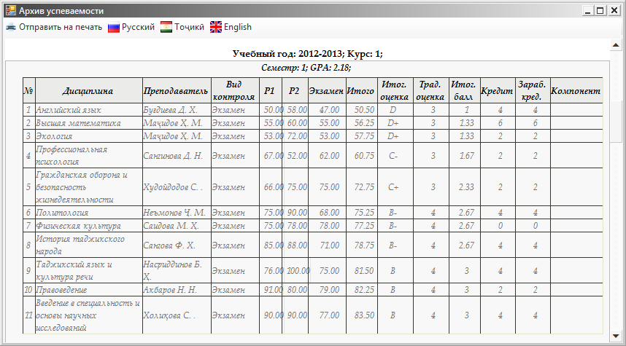
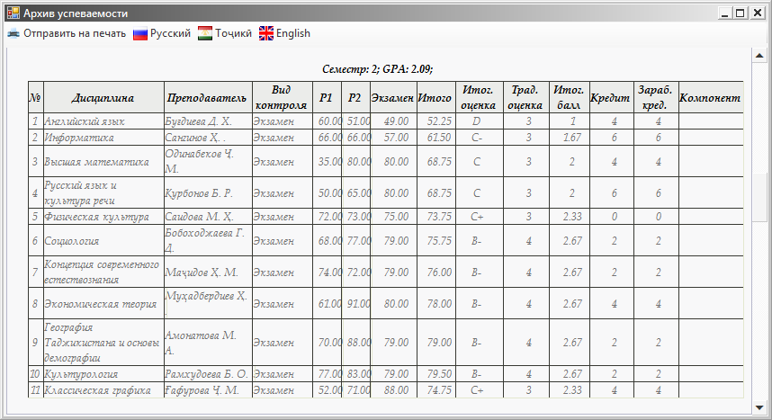
ДОНИШГОЊИ ДАВЛАТИИ ТИЉОРАТИ ТОЉИКИСТОН
ДУШАНБЕ – 2015

Slide 18
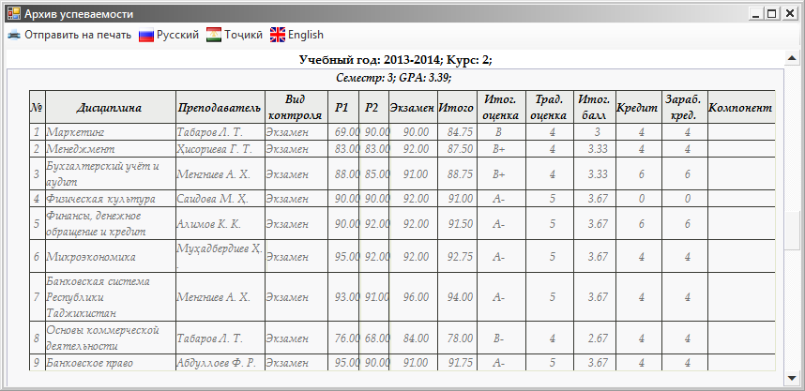
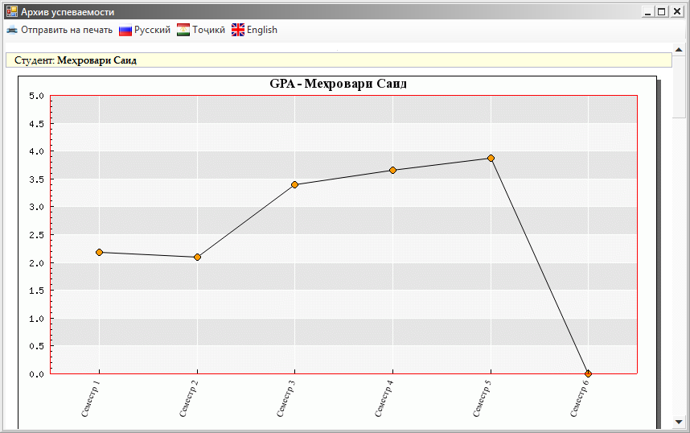
ДОНИШГОЊИ ДАВЛАТИИ ТИЉОРАТИ ТОЉИКИСТОН
ДУШАНБЕ – 2015

Slide 19
Лоињањои байналмилалии амалигардида дар марњилаи сеюм
ДОНИШГОЊИ ДАВЛАТИИ ТИЉОРАТИ ТОЉИКИСТОН
Лоињаи «Шабакаи Осиёи Марказии кафолати сифат ва аккредитатсия CANQA», (2009-2012) њамоњангсози лоиња дотсент Сангинов Н. С.;
Лоињаи «Байналмилаликунонии тањсилоти олї», (2010-2013) њамоњангсози лоиња дотсент Ќодирова З.Њ.;
Лоињаи «Њамкории Евроосиёї барои такмил ва камолот», (2010-2012), њамоњангсози лоиња дотсент Шаропов Ф.Р.
ДУШАНБЕ – 2015

Slide 20
Натиљањои ноилгардида дар марњилаи чорум
ДОНИШГОЊИ ДАВЛАТИИ ТИЉОРАТИ ТОЉИКИСТОН
Бо ќарори Шўрои олимони донишгоњ аз 23.12.2010 гурўњи корї љињати љамъбасти натиљањои татбиќи низоми кредитии тањсилот дар донишгоњ, муайян намудани масъалањои мављудаи њалталаб ва ворид намудани таѓйирот дар раванди таълим бо дарназардошти мутобиќ гардонидани он ба стандартњои байналмилалии тањсилот таъсис дода шуд;
Дар доираи барномањои байналмилалии Темпус, Ерасмус Мундус (Ерасмус+), Бунёди Сорос ва дастгирии молиявии онњо устодони донишгоњ ба донишгоњњои Украина, Белорусия, Ќазоќистон, Ќирѓизистон, Олмон, Белгия, Испания, Франсия, Италия, Англия, Зелендияи Нав сафар намуда, таљрибаи пешќадами онњо тавсияњои љорї карда шуданд;
Таљрибаи баъзе донишгоњњои Љумњурии Ќазоќистонро истифода бурда, дар љадвали тафриќаи холњо бањои FX илова карда шуд, ки аз 45 то 50 холро дарбар мегирад. Донишљўёне, ки бањои FX- ро соњиб мешаванд, бе омўзиши такрории фан ва пардохти маблаѓи иловагї њуќуќи боз як маротиба супоридани имтињонро пайдо мекунанд.
ДУШАНБЕ – 2015

Slide 21
ДОНИШГОЊИ ДАВЛАТИИ ТИЉОРАТИ ТОЉИКИСТОН
Ифодаи њуруфии бањо | Ифодаи ададии бањо | Фоизи љавобњои дурурст % | Ифодаи анъанавии бањо
А | 4,0 | 95 ≤ А ≤ 100 | Аъло
А- | 3,67 | 90 ≤ А- < 95
В+ | 3,33 | 85 ≤ В+ < 90 | Хуб
В | 3,0 | 80 ≤ В < 85
В- | 2,67 | 75 ≤ В- < 80
С+ | 2,33 | 70 ≤ С+ < 75 | Ќаноатбахш
С | 2,0 | 65 ≤ С < 70
С- | 1,67 | 60 ≤ С- < 65
D+ | 1,33 | 55 ≤ D+ < 60
D | 1,0 | 50 ≤ D < 55
Fx | 0 | 45 ≤ Fx < 50 | Ѓайриќаноатбахш
F | 0 | 0 ≤ F < 45
ДУШАНБЕ – 2015

Slide 22
Натиљањои ноилгардида дар марњилаи чорум
ДОНИШГОЊИ ДАВЛАТИИ ТИЉОРАТИ ТОЉИКИСТОН
Базаи моддию техникии донишгоњ таќвият ёфта, ба талаботи низоми кредитии тањсилот мутобиќ гардонида шуд;
Низомнома «Оид ба ташкил, тартиби иљро, ќабул ва холгузорї ба кори мустаќилонаи донишљўён бо роњбарии устод (КМРУ)» тањия ва дар Шўрои олимон тасдиќ карда шуд;
Дар асоси Низомнома журнали алоњида оид ба ќайд ва холгузории њарњафтаинаи КМРУ тањия ва ба истифода дода шуд, ки дар он холњои аз мавзўъњои алоњида бадастовардаи донишљўён, инљунин холњои њавасмандї ва љаримавї дарљ меёбанд;
Журнали электронї тањия ва ба истифода дода шуд, ки устодон метавонанд натиљаи иљрои КМРУ–ро њар њафта дар он ворид ва холгузорї намоянд;
Дар доираи лоињаи «Шабакаи Осиёимиёнагии кафолати сифат ва аккредитатсия» - CANQA факултети «Иќтисодиёти љањон ва њуќуќ» - и донишгоњ аз рўи ихтисоси 250103 - «Иќтисодиёти љањон» амали худбањодињиро анљом дода соли 2012 аз аккредитатсия байналмилалї гузашт ва соњиби сертификати эътирофи байналмилалї гардид.
ДУШАНБЕ – 2015

Slide 23
Базаи моддї- техникии донишгоњ
ДОНИШГОЊИ ДАВЛАТИИ ТИЉОРАТИ ТОЉИКИСТОН
7- бинои таълимї;
140 – аудитория;
7–лабораторияи таълимї;
15-кабинети методї;
4924 љойи нишаст дар як баст;
15 адад синфхонаи компютерї ;
667 адад компютер, аз љумла 540 адади он ба
шабакаи Internet пайваст шудааст;
87 адад диопроектор;
23 адад тахтаи электронї;
5 адад терминалњои иттилоотї;
116 адад принтер.
ДУШАНБЕ – 2015

Slide 24
ДОНИШГОЊИ ДАВЛАТИИ ТИЉОРАТИ ТОЉИКИСТОН
Номи фан __Забони англисї ______________________Курси 1 ихтисоси 25.01.04а
Ном ва насаби омўзгор _Алиева Зебо_____________________________________________
Миќдори кредитњо ___4______ соатњои КМРУ аз рўи наќша дар нимсолаи ____2______
Слайди 22
№ | Ному насаби донишљўён | Раќами њафта ва миќдори холњои соњибгашта |  |  |  |  |  |  |  | Холњои њавасмандї ва љаримавї (±25), аз љумла
 |  | I | II | III | IV | V | VI | VII | Холи миёна | Устод (то±10) | Сарпараст (то±5) | Декан (то±10) | Рейтинги 1
1 | Авазов Саидаброр | 30 | 50 | 50 | 55 | 60 | 50 | 55 | 50 | 5 | 5 | 10 | 70
2 | Бобоев Бахтовар | 50 | 55 | 57 | 50 | 66 | 50 | 50 | 54 | – | – | – | 54
3 | Ѓаниев Љањонгир | 80 | 70 | 75 | 60 | 70 | 75 | 70 | 71 | 10 | 2 | 8 | 90
4 | Ѓафурзода Фарњод | 50 | 40 | 55 | 40 | 30 | 30 | 50 | 42 | – | – | – | 42
5 | Каримов Тухтахуља | 50 | 55 | 60 | 55 | 50 | 50 | 55 | 53 | 6 | – | – | 59
6 | Ќодирова Муслима | 80 | 75 | 78 | 70 | 70 | 75 | 70 | 74 | 10 | 5 | 10 | 99
7 | Назаров Сунатулло | 60 | 65 | 60 | 50 | 65 | 60 | 65 | 60 | 5 | – | – | 65
8 | Њакимов Парвиз | 40 | 50 | 50 | 30 | 50 | 30 | 55 | 43 | – | 5 | 10 | 58
9 | Саидов Бахтовар | 60 | 65 | 75 | 75 | 65 | 75 | 70 | 69 | 8 | 3 | 5 | 85
10 | Сангзода Фируз | 65 | 70 | 72 | 75 | 70 | 65 | 60 | 68 | 6 | 5 | 10 | 89
11 | Рањимов Аминљон | 40 | 50 | 65 | 70 | 68 | 50 | 55 | 56 | 5 | 5 | 10 | 76
12 | Сатторов Рустам | 30 | 45 | 50 | 55 | 50 | 50 | 55 | 48 | 5 | 5 | 5 | 62
13 | Собиров Обидљон | 50 | 65 | 67 | 60 | 65 | 50 | 55 | 58 | 6 | 5 | 10 | 79
14 | Солињова Нилуфар | 85 | 70 | 78 | 75 | 70 | 75 | 75 | 75 | 10 | 5 | 10 | 100
15 | Тиллоев Сайёд | 65 | 80 | 75 | 50 | 65 | 70 | 75 | 68 | 5 | 5 | 10 | 88
ДУШАНБЕ – 2015

Slide 25
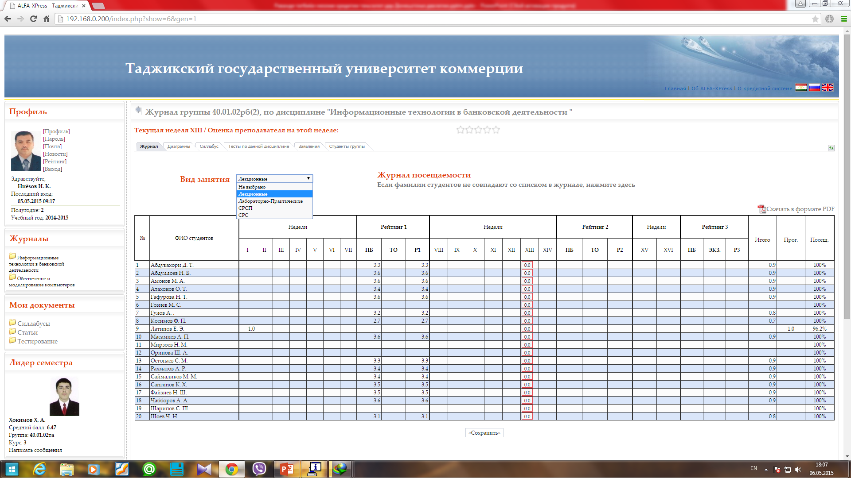
ДОНИШГОЊИ ДАВЛАТИИ ТИЉОРАТИ ТОЉИКИСТОН
ДУШАНБЕ – 2015

Slide 26
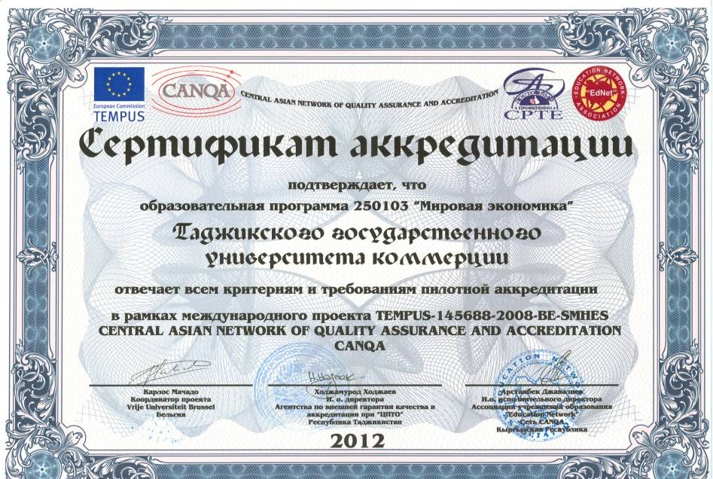
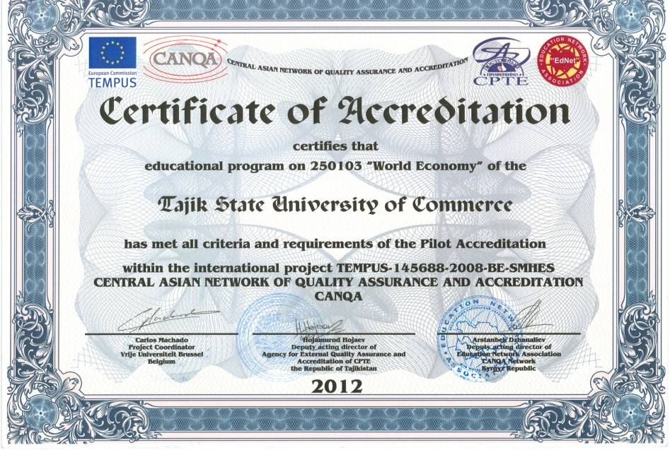
ДОНИШГОЊИ ДАВЛАТИИ ТИЉОРАТИ ТОЉИКИСТОН
ДУШАНБЕ – 2015

Slide 27
Лоињањои байналмилалии амалигардида дар марњилаи чорум
ДОНИШГОЊИ ДАВЛАТИИ ТИЉОРАТИ ТОЉИКИСТОН
Лоињаи «Коркарди стратегияи рушди мактабњои олї дар шароити љањонишавї», (2011); њамоњангсози лоиња дотсент Сангинов Н. С.;
Лоињаи «Идоракунии стратегии муассисањои тањсилоти олии касбї», 2011-2014; њамоњангсози лоиња профессор Њабибов С.Њ.;
Лоињаи «Тюнинг: аз рўи самти фазои Осиёи Марказии тањсилот», (2011-2014), њамоњангсози лоиња дотсент Ќодирова З.Њ.;
Лоињаи «Фазои ягонаи тањсилоти Осиёи Марказї», (2013-2015), њамоњангсозонии лоиња дотсентон Сангинов Н.С. ва Ќодирова З.Њ.;
Лоињаи «Менељменти тањсилот дар Осиёи Марказї», (2011-2014), њамоњангсози лоиња дотсент Сангинов Н. С.;
Лоињаи «Баландбардории самаранокии њамкорињои мактабњои олї ва субъектњои бозори мењнат» (2014-2015), њамоњангсози лоиња дотсент Сангинов Н. С.;
Лоињаи «Омўзиш дар тули њаёт», UNICO, (2014-2016) њамоњангсози лоиња аспирант Султонов З.
ДУШАНБЕ – 2015

Slide 28
Масъалањои њалталаб дар раванди татбиќи низоми кредитии тањсилот
ДОНИШГОЊИ ДАВЛАТИИ ТИЉОРАТИ ТОЉИКИСТОН
Бахши фанњои умумитаълимї (гуманитарї ва табиатшиносию риёзї), ки дар стандартњои давлатии тањсилот дарљ ёфтаанд, номгўи нисбатан зиёди фанњоро дарбар мегирад ва мутобиќгардонии барномањои тањсилотии моро ба стандартњои байналмилалии тањсилот душвор мегардонад;
На аз тамоми фанњои таълимї комплексњои таълимї-методї ба забони давлатї мувофиќи талаботи муќарраршуда тањия ва нашр гардидааст, ки азхудкунии фанњоро аз љониби донишљўён мушкил мегардонад;
На њама устодон донишљўёнро дар дарс бо маводњои таќсимшаванда таъмин менамоянд, ки ба фаъолнокї ва сатњи донишандузии онњо таъсири манфї мерасонад;
Ќисми назарраси устодон меъёрњои холгузориро ба фаъолияти алоњидаи донишљўён ва сатњи дарсазхудкунии онњо риоя намекунанд, ки ин амал њавасмандии донишљўёнро барои донишандўзї коста мегардонад;
Наќшањои таълимии ихтисосњои мувофиќи донишгоњњо тафриќаи зиёд доранд, ки табодули донишљўёнро байни муассисањои тањсилоти олии касбии љумњурї мушкил мегардонад;
Мањак (критерия) –њои дохилї ва берунии кафолати сифат, ки њоло аз љониби Хадамоти давлатии назорат дар соњаи маориф ва донишгоњњо истифода бурда мешаванд, асосан нишондињандањои миќдорї буда, ба стандартњои байналмилалии кафолати сифат мувофиќ нестанд ва ба такмил эњтиёљ доранд;
Амали худбањодињї ба љузъи њатмии раванди аккредитатсия табдил наёфтааст, ки ин љараёни аккредитатсияи донишгоњњоро серхарљ ва мушкил мегардонад.
ДУШАНБЕ – 2015

Slide 29
Тавсияњо љињати такмили раванди татбиќи низоми кредитии тањсилот ва воридшавї ба фазои ягонаи тањсилоти љањон
ДОНИШГОЊИ ДАВЛАТИИ ТИЉОРАТИ ТОЉИКИСТОН
Дар наќшањои таълимии ихтисосњои зинаи бакалавр бояд омўзиш на зиёда аз 40 – 45 фанни таълимї (на зиёда аз шаш фанни таълимї дар як семестр) муќаррар карда шавад;
Бо маќсади дуруст ба роњ мондани интиќоли донишљўён аз як донишгоњ ба донишгоњи дигар ва табодули донишљўён байни муассисањои тањсилоти олии касбї, таъсиси гурўњи корї љињати ворид намудани таѓйирот ба наќшањои таълимии ихтисосњои мувофиќ дар назди Вазорати маориф ва илми Љумњурии Тољикистон ба маќсад мувофиќ аст;
Барои бењтар намудани сатњи таъминоти донишљўён бо маводњои таълимию методї ба забони давлатї таъсиси гуруњњои кории муштараки байнидонишгоњї љињати тањия ва нашри комплексњои таълимї – методї аз фанњои алоњида мувофиќи маќсад аст;
Бо маќсади таъмини шафофияти ќабули имтињонњои љорї, фосилавї ва љамъбастї рейтинги донишљўён њамчун миёнаи арифметикии холњои њар њафта аз фанњои алоњида соњибгаштаи онњо бо дар назардошти холњои њавасмандї ва љаримавї (бе ќабули имтињони фосилавї) муайян карда шавад;
Бо маќсади таъмини мувофиќати наќшањои таълимии зинаи бакалавр ба стандартњои байналмилалї миќдори фанњои дар силсила (сикл) - и умумигуманитарї дарљёфта ихтисор карда шаванд ё ба ќисмати фанњои интихобї гузаронида шаванд;
Воридшавї ба фазои ягонаи тањсилоти љањон таќозо менамояд, ки донишгоњњо ба тањия ва ќабули стандартњои нави тањсилот аз нигоњи таъмини салоњиятнокї шурўъ намоянд. Аз ин лињоз таъсиси гурўњи корї дар назди Вазорати маориф ва илми Љумњурии Тољикистон барои тањияи стандартњои нави тањсилот ба маќсад мувофиќ аст.
ДУШАНБЕ – 2015

Slide 30
ДОНИШГОЊИ ДАВЛАТИИ ТИЉОРАТИ ТОЉИКИСТОН
ХУЛОСА
Фарќияти куллии низоми кредитии Аврупої аз низоми Амрикої дар он зоњир мегардад, ки низоми Аврупої сарфи ваќти омўзгорро на танњо барои таълими фан, балки барои назорати њамарўзаи раванди даразхудкунї ва иљрои корњои мустаќилонаи донишљўёнро дарбар мегирад, дар сурате, ки низоми Амрикої танњо сарфи ваќти омўзгорро барои иљрои сарбории таълимї ба њисоб мегираду халос. Бо дарназардошти он ки дар Љумњурии Тољикистон ва умуман кишварњои собиќ шўравї донишандўзии мустаќилона њоло ба талаботи њаётии донишљўён табдил наёфтааст, танњо татбиќи ќабули низоми кредитии Аврупої сифати тањсилотро таъмин карда метавонад.
Азбаски шарикони стратегии кишвари мо, аз љумла Россия (соли 2003) ва Ќазоќистон (соли 2011) Эъломияи Болонияро ба имзо расонидаанд, инчунин Белорусия, Украина ва Ќазоќистон низоми кредитии Аврупоиро ќабул намудаанд, танњо ќабули ин низом бо дарназардошти хусусиятњои миллї, воридшавии макотиби олии моро ба фазои тањсилотии мамолики ќитъаи Авруосиё имконпазир мегардонад.
Камбудии асосие, ки дар раванди татбиќи низоми кредитии тањсилот ба назар мерасад, на дар худи низом, балки дар риоя накардани талаботњои асосии низоми мазкур аз љониби ќисми зиёди устодон мебошад. Истифода набурдани шаклу услубњои интерактивии таълим, таъмин нанамудани донишљўён бо комплексњои таълимї-методї ва маводњои таќсимшаванда дар шакли чопї ё электронї, истифода набурдани журналњои электронї, риоя накардани талаботи низом оид ба холгузории объективона ба натиљањои фаъолияти њарњафтаинаи донишљў, табдил додани услуби муайянкунии рейтинги донишљўён ба имтињони алоњида ва ѓайра аз љумлаи ин камбудињо мебошанд.
Бо маќсади пайдо намудани роњњои рафъи камбудињои номбаршуда, ташкил ва гузаронидани семинари омўзишї бо иштироки васеи намояндагони масъули Вазорати маориф ва илми љумњурї, муассисањои тањсилоти олии касбї ва устодони хоњишманд ба маќсад мувофиќ аст.
Њоло зарурати тањия ва татбиќи стандартњо ва наќшањои нави таълимї аз нигоњи таъмини салоњиятнокии донишљўён ба миён омадааст. Њалли ин масъала ба болоравии сифати тањсилот ва самарабахшии низоми кредитї мусоидат хоњад кард.
ДУШАНБЕ – 2015

Slide 31
ДОНИШГОЊИ ДАВЛАТИИ ТИЉОРАТИ ТОЉИКИСТОН
Ба
диќќататон
ташаккур!
ДУШАНБЕ – 2015

